Slide 1
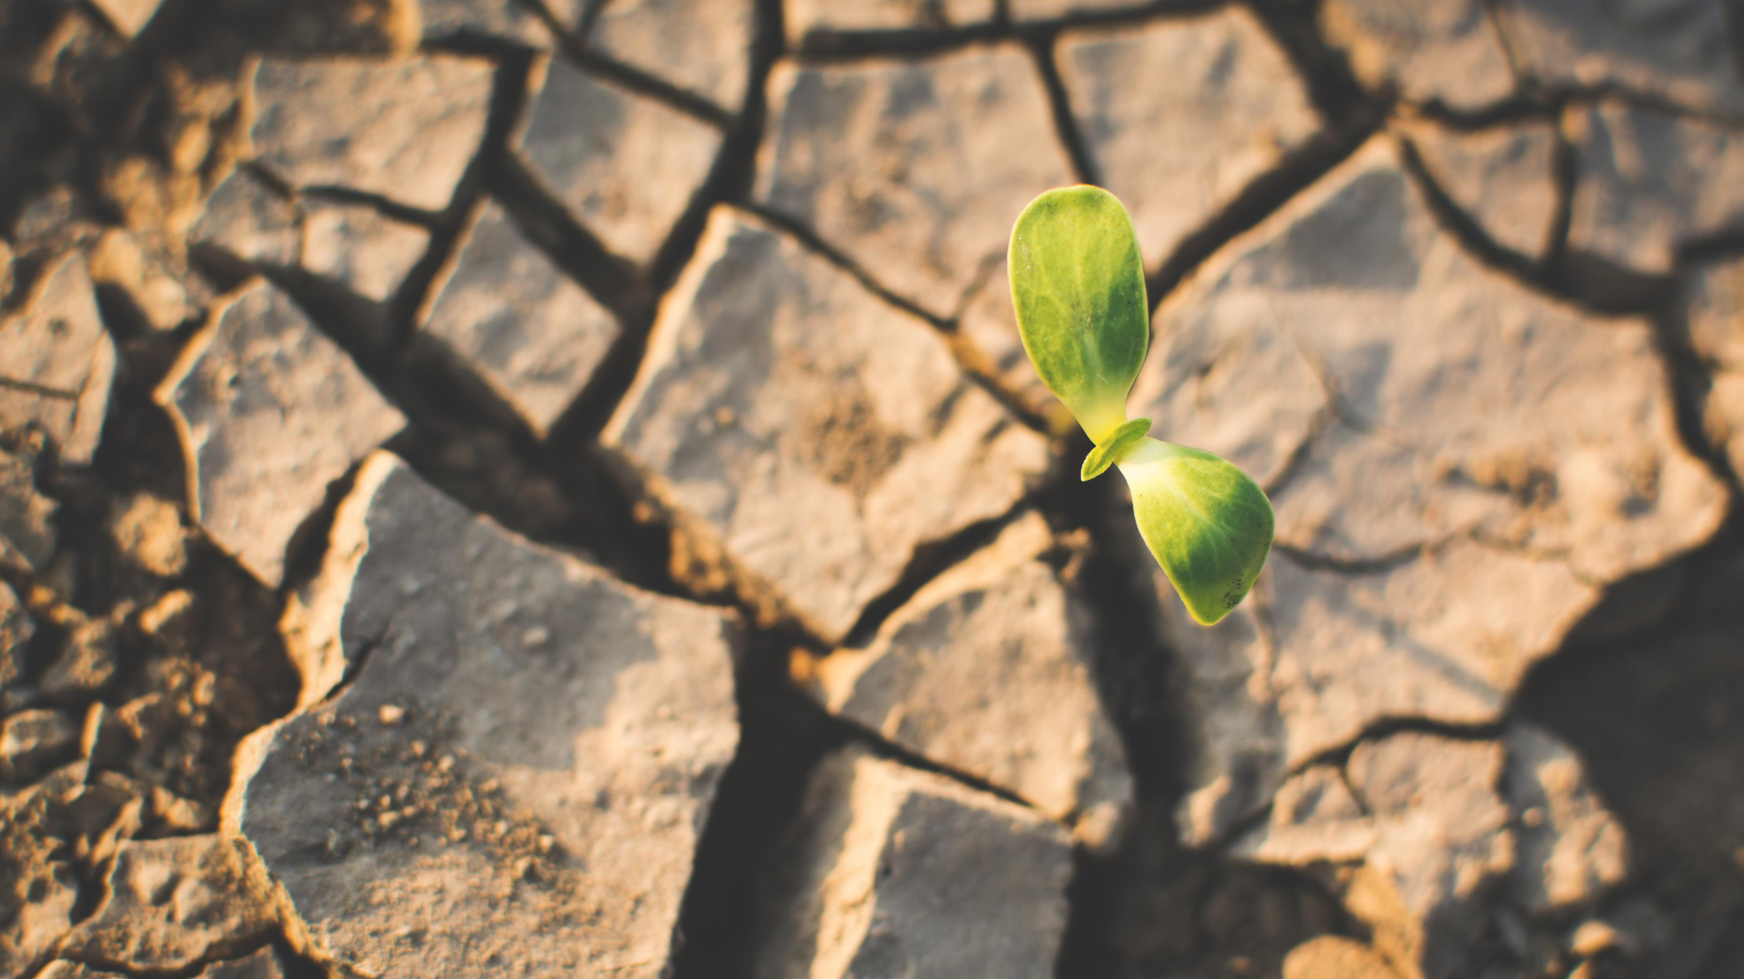
Wie ben ik niet? Veen, klei of zand?

Slide 2
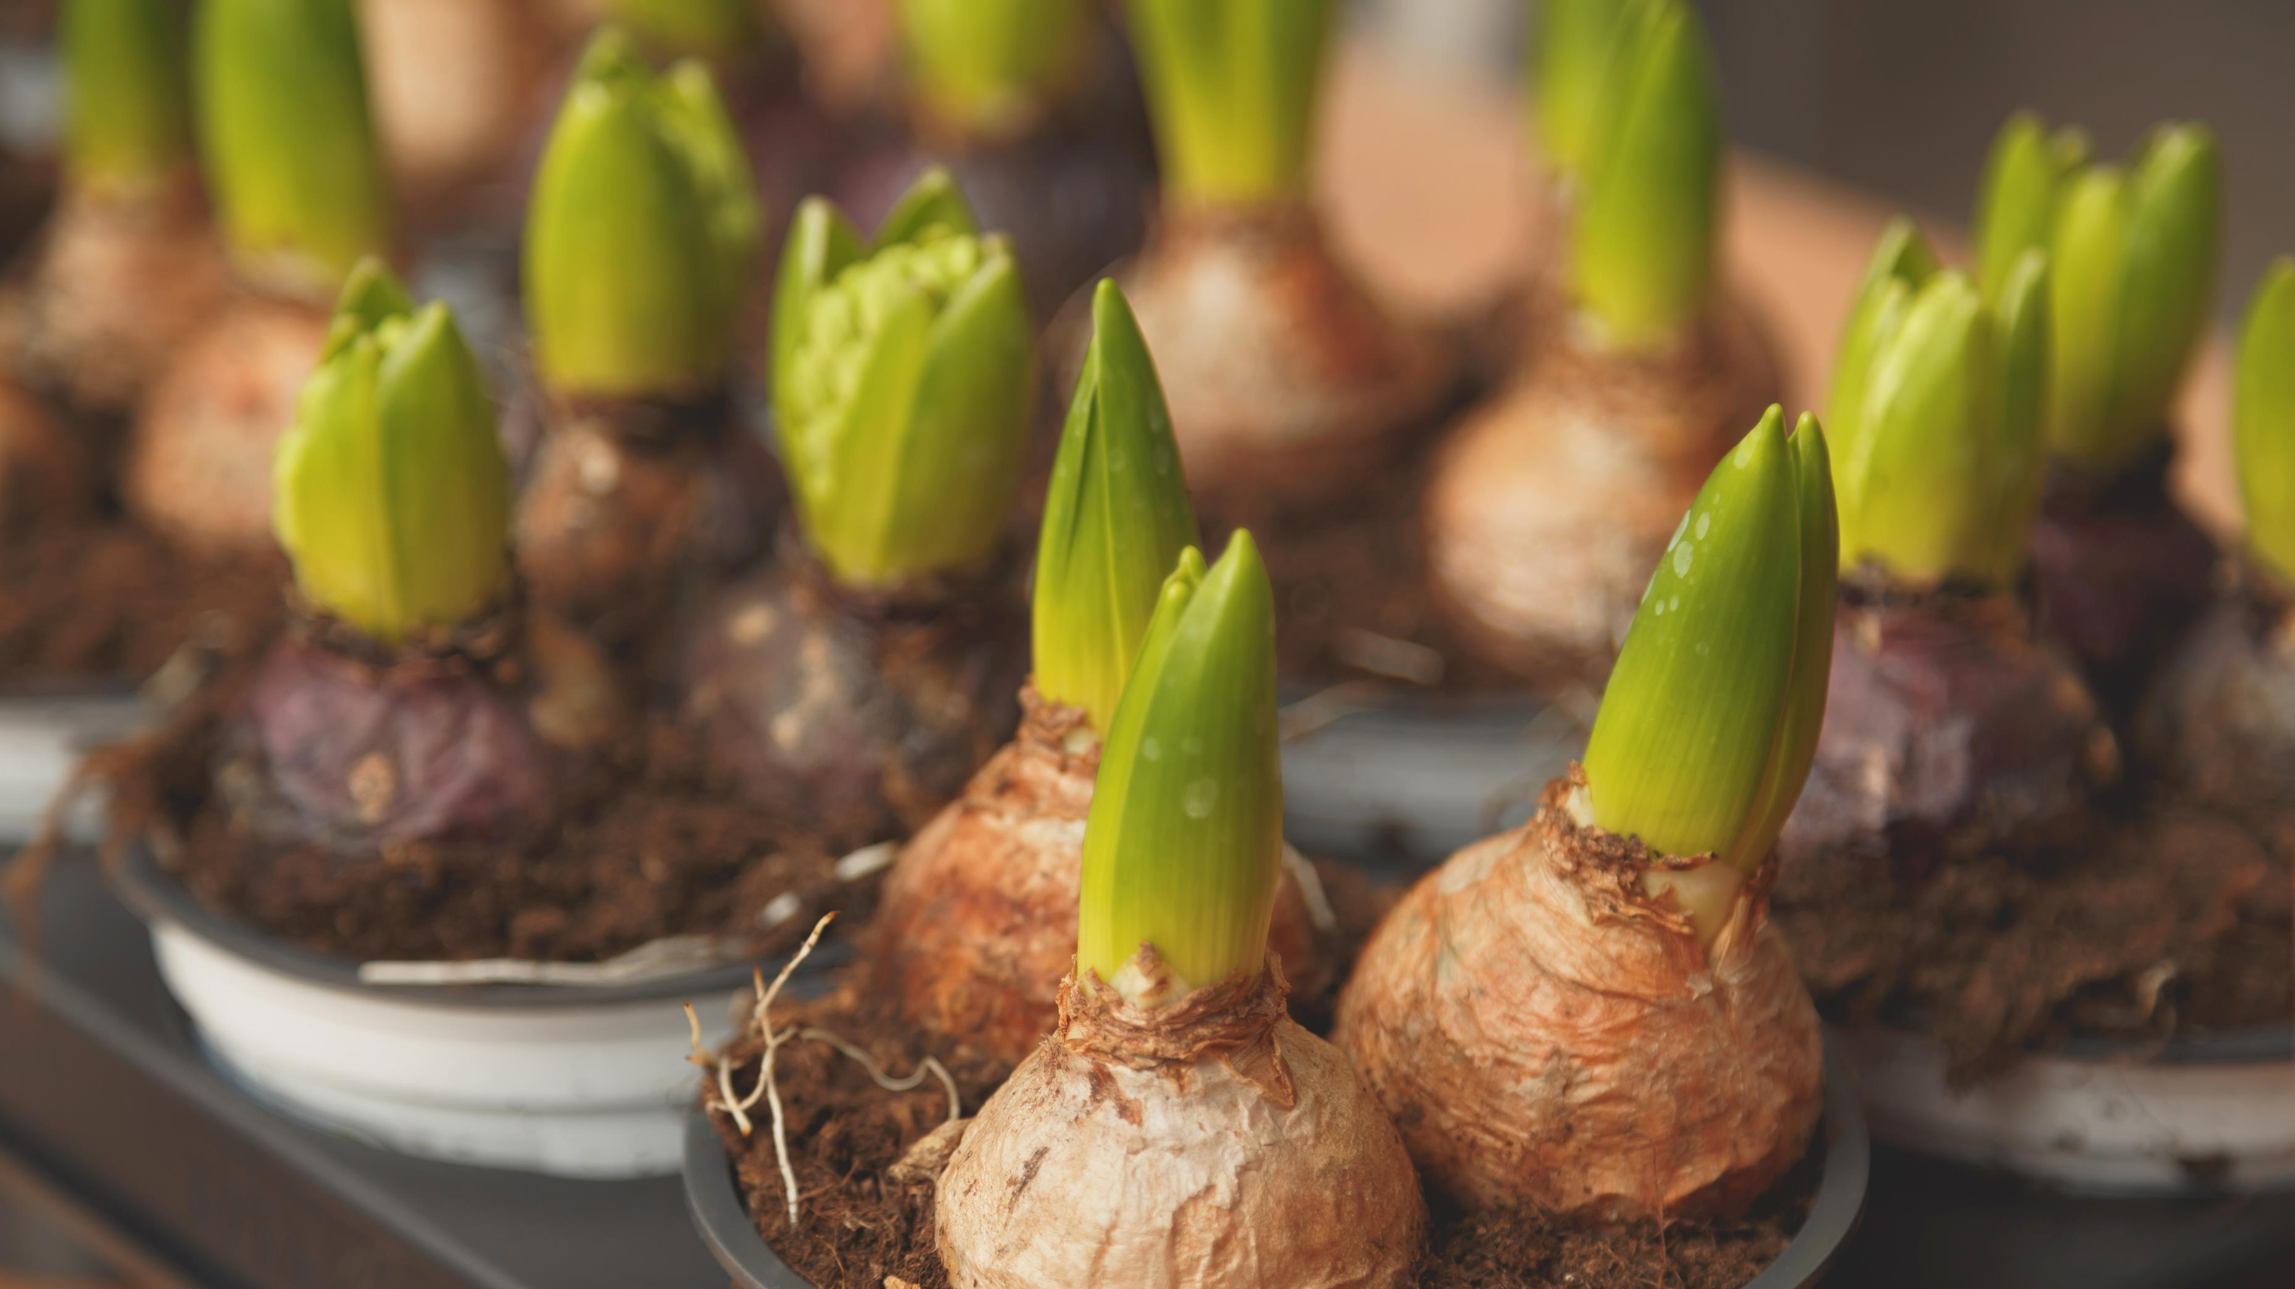
Op mij kun je alles telen…bloembollen, aardappelen, groenten en fruit…
Wie ben ik niet?

Slide 3
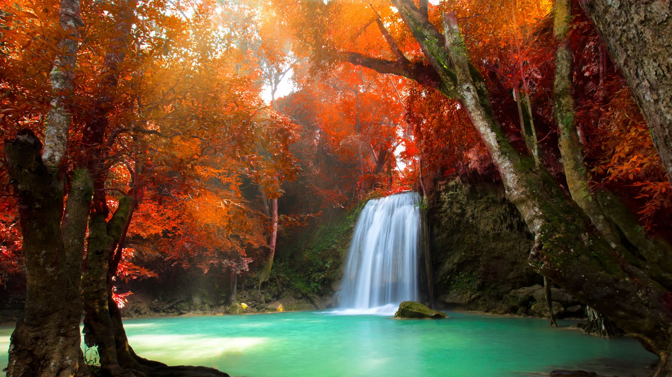
Als ik het water eenmaal heb, houd ik het zo lang mogelijk vast!
Wie ben ik niet?

Slide 4
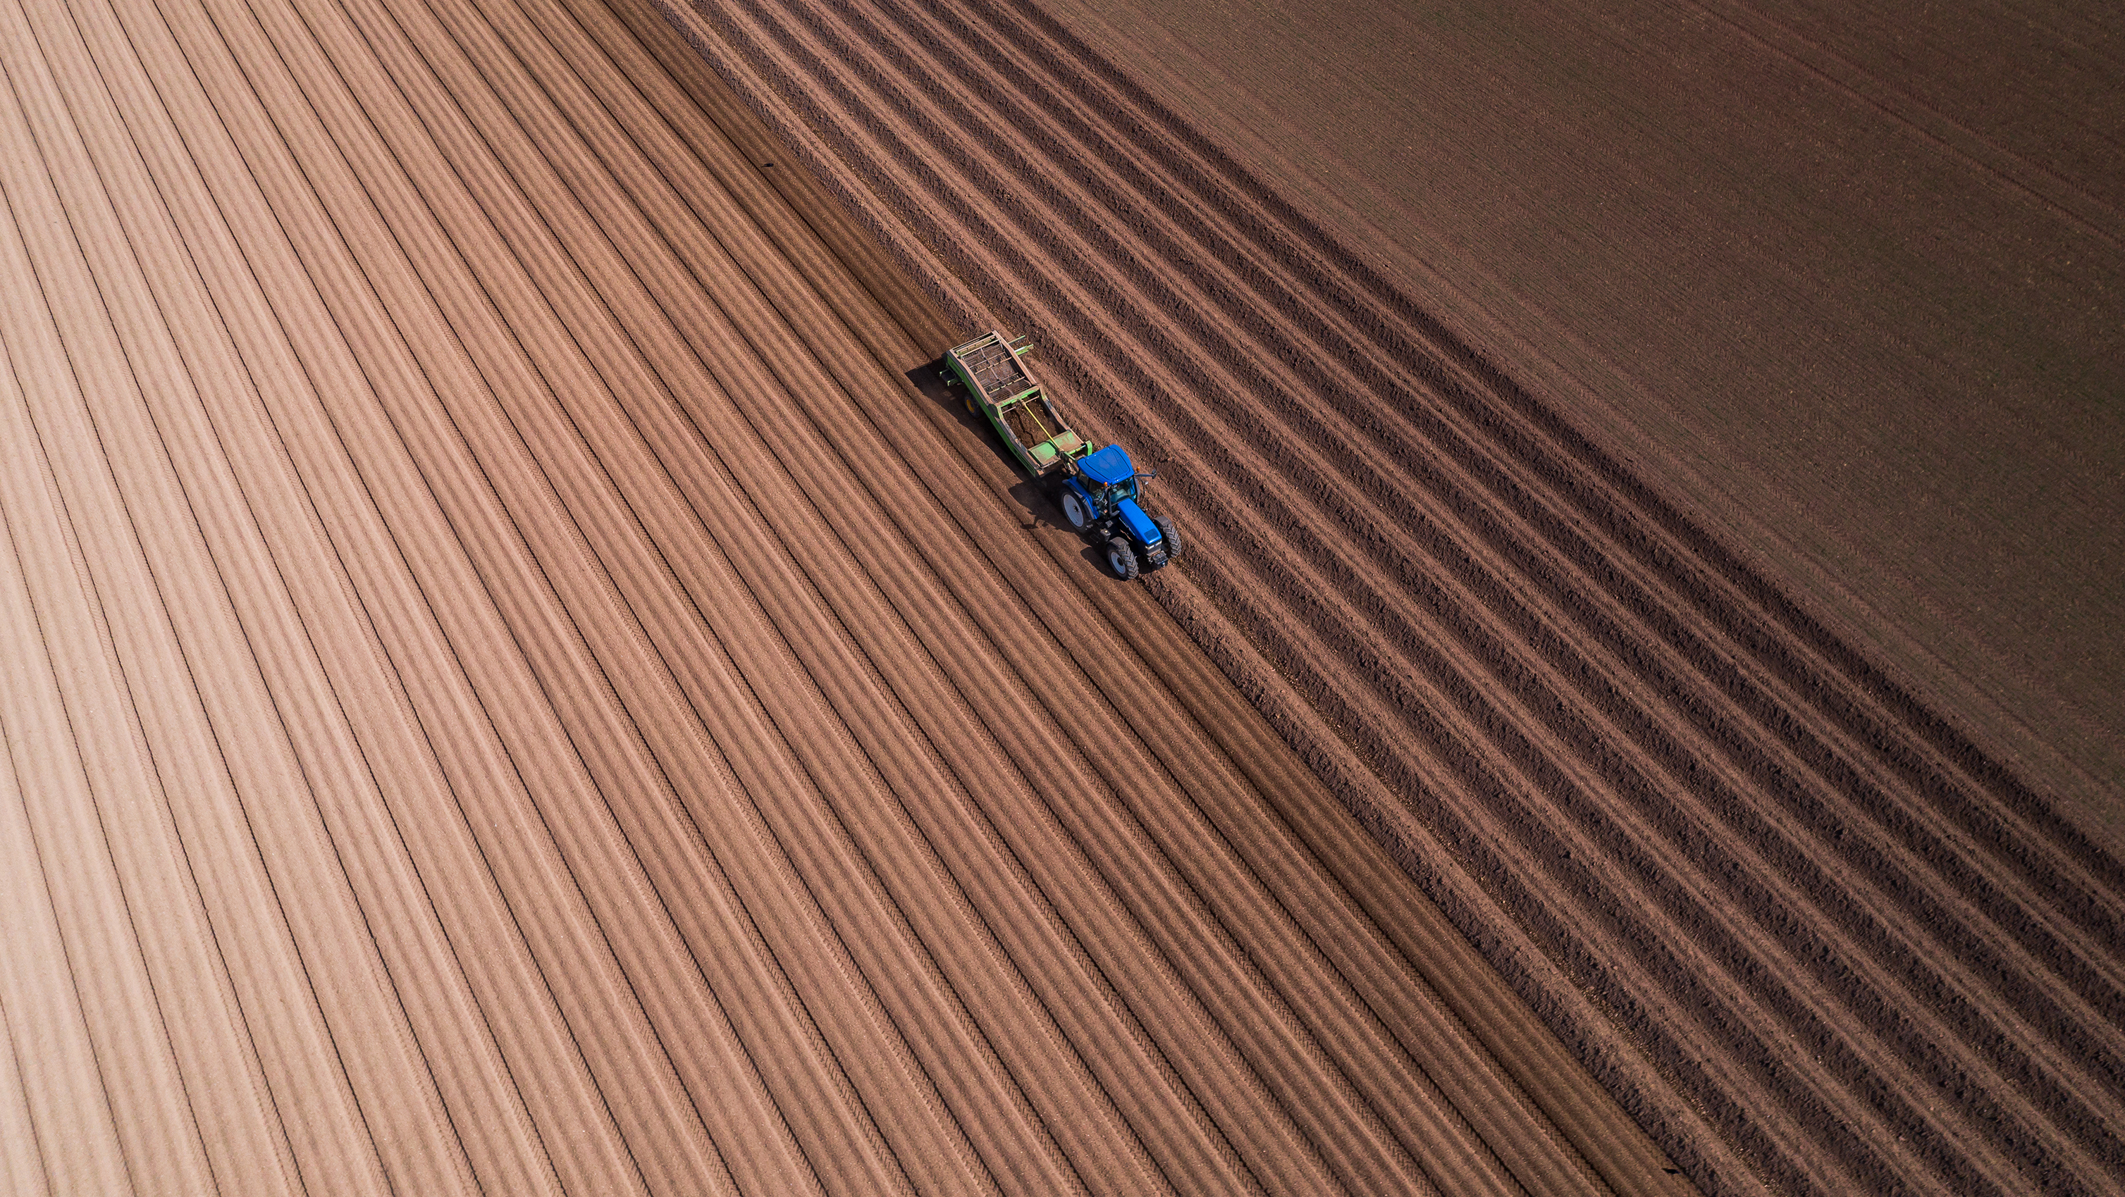
Grond bewerken is bij niet zo makkelijk….
Wie ben ik niet?

Slide 5
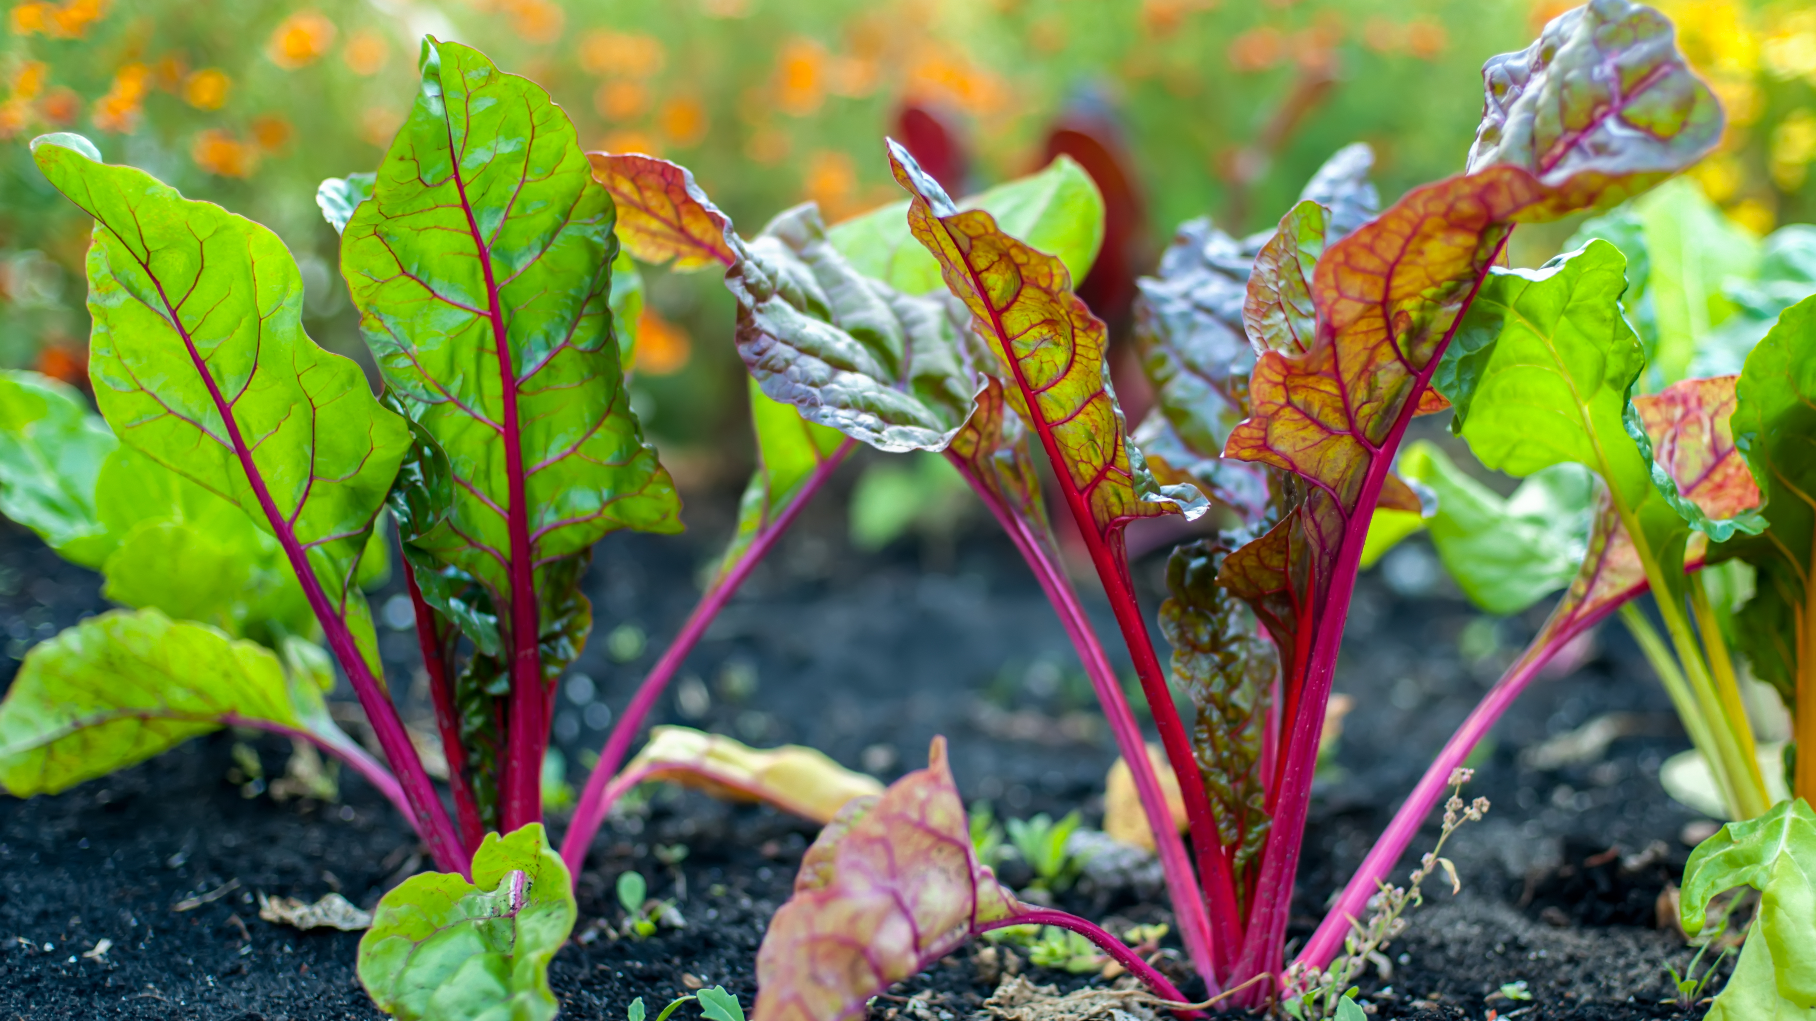
Ik bevat genoeg voeding om deze bietjes groot te laten worden…
Wie ben ik niet?

Slide 6
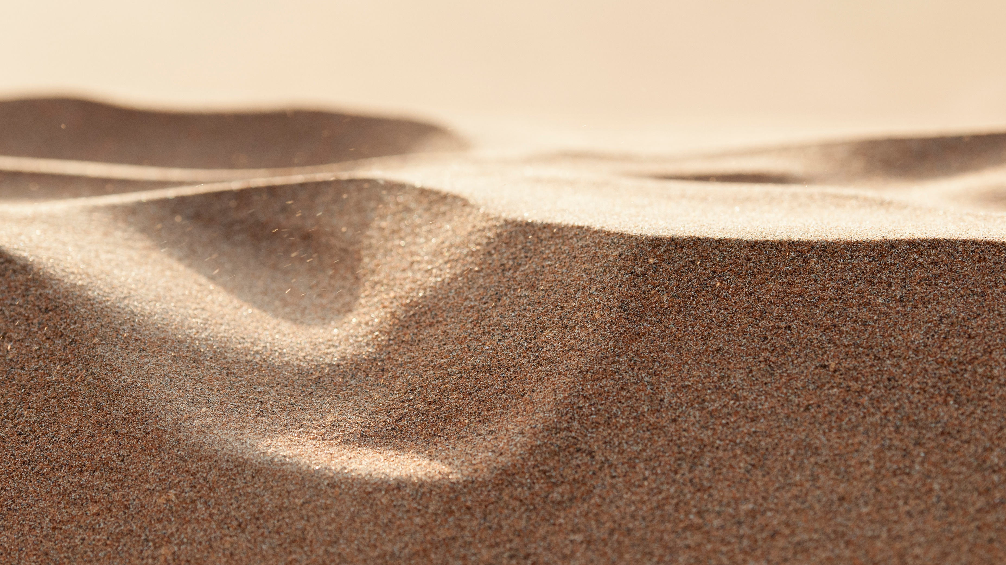
Ik ben gemaakt van kleine korreltjes….
Wie ben ik niet?

Slide 7
